Slide 1
개발3팀
김정윤,이현정

Slide 2
목차
Discover
Define
Develop

Slide 3
Discover
업체소개
홈페이지 제작 의도
분석
트렌드
상권분석
소비자분석
SWOT 분석 : 결론 도출

Slide 4
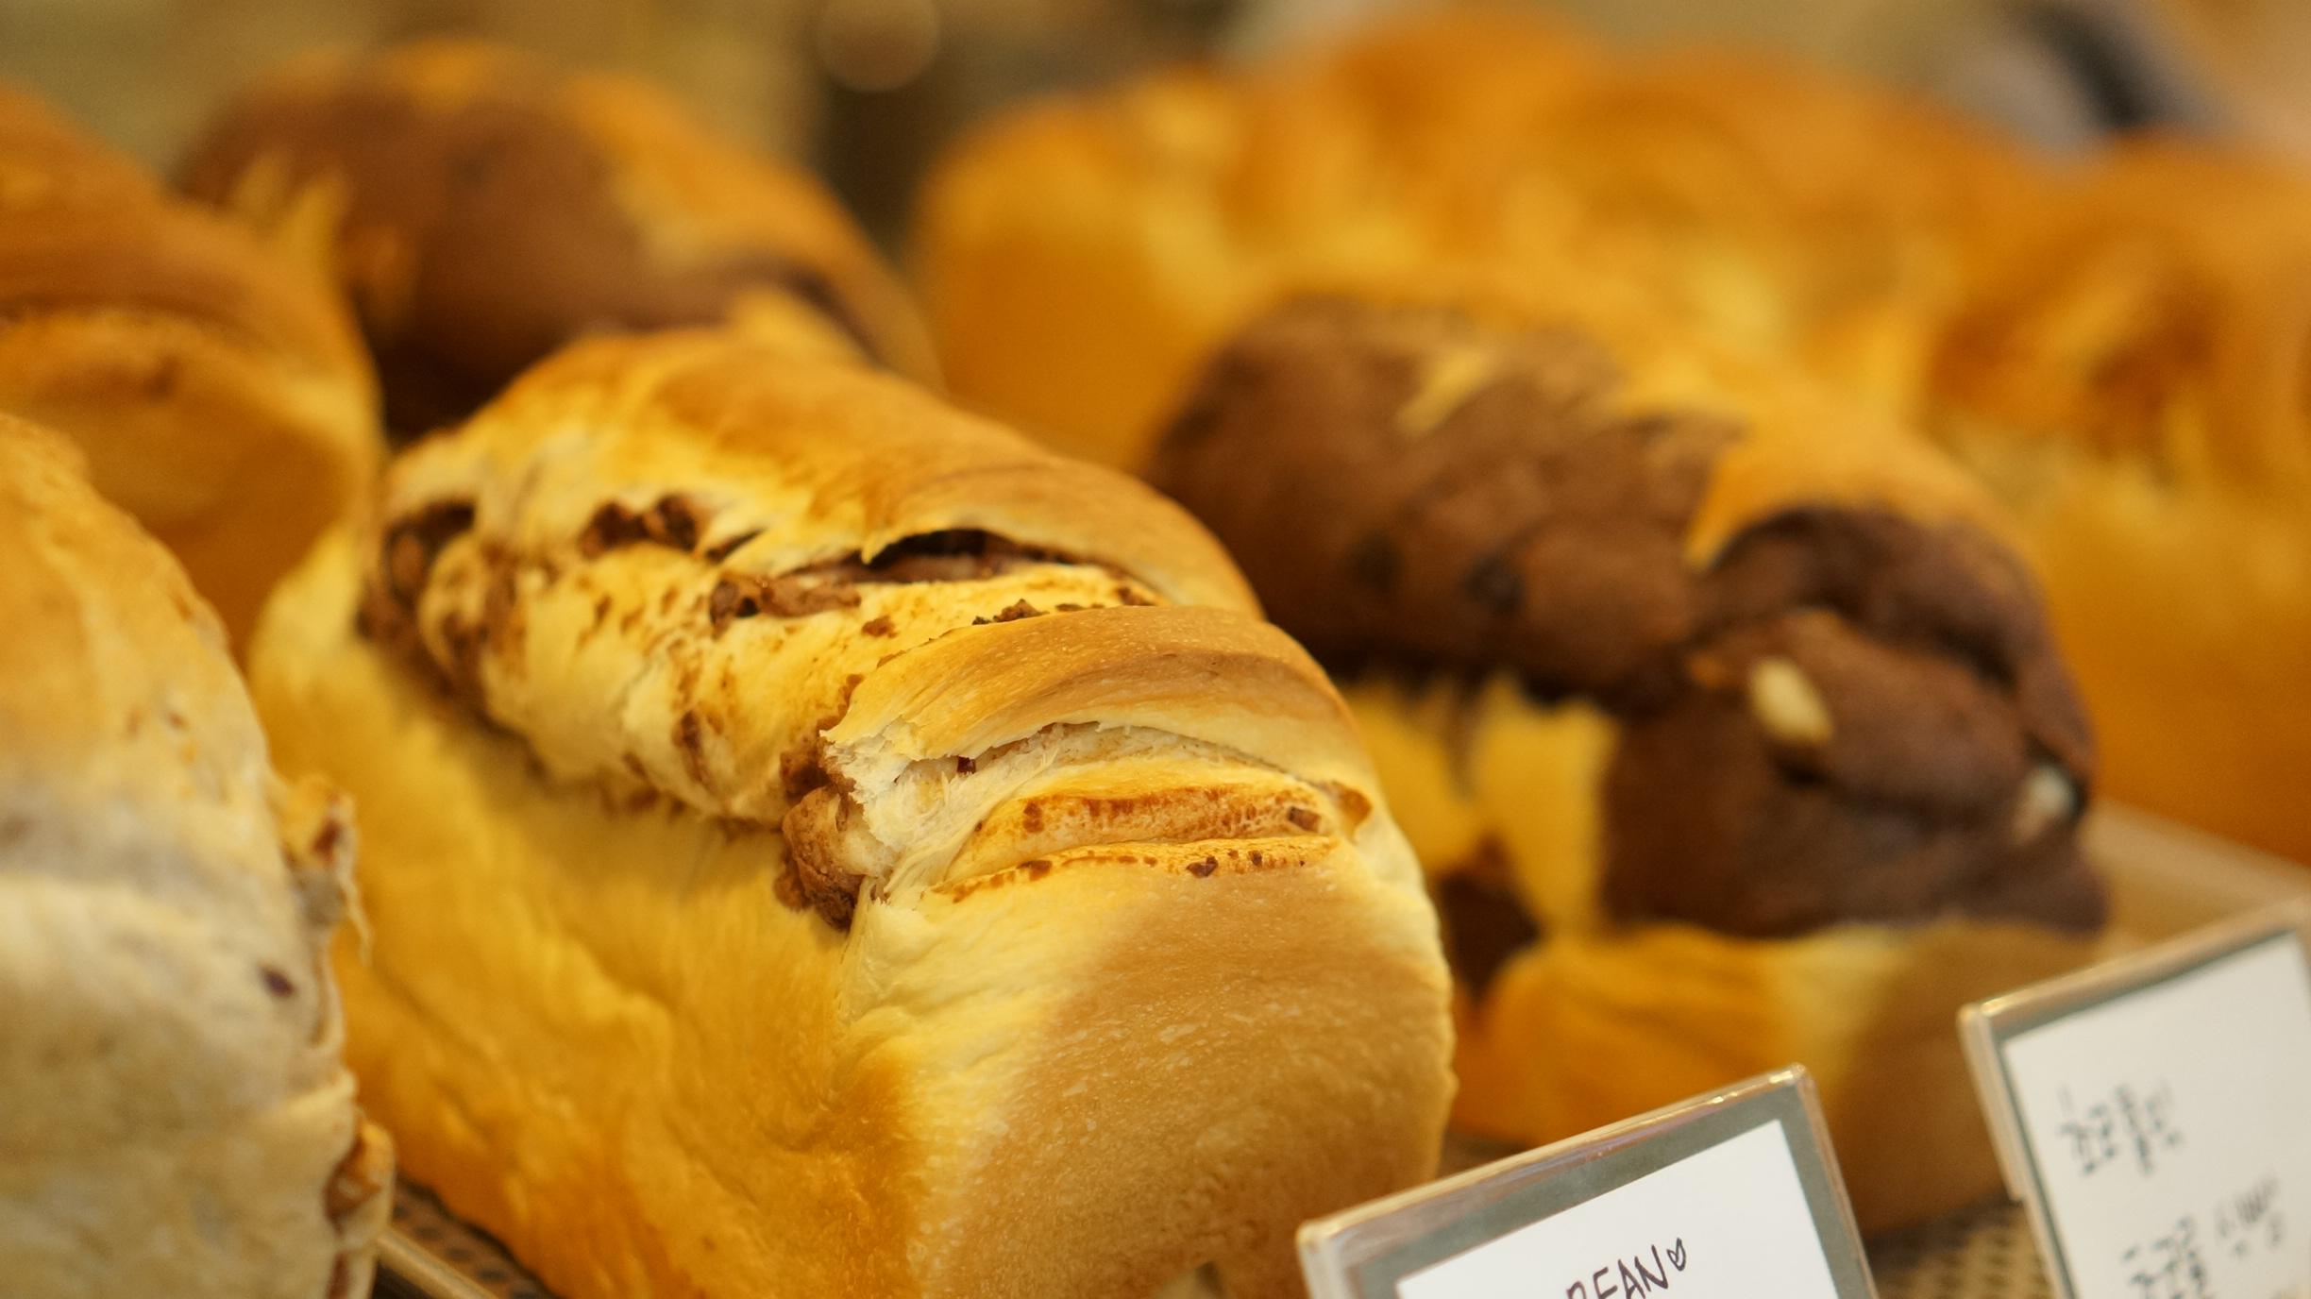
업체소개
“블럭 180”
수제 식빵 전문점
소규모 운영업체
Notes:
3. 소규모란? 당일 생산량, 점포수, 점포의 크기

Slide 5
2. 홈페이지 제작 의도
1) 소비자에게 업체 이미지 전달
2) 소비자에게 필요한 정보를 효과적으로 전달
Notes:
점포수의 증가, 경쟁업체의 증가 / 브랜드 인지도 향상의 중요성이 커짐
매장위치, 제품완성시간,제품메뉴에 대한 정보

Slide 6
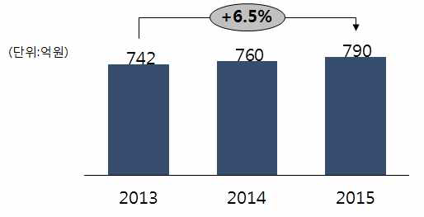
시장조사
식빵 소매시장 규모 추이
2013년(742억원)에 비해 6.5% 증가
식생활 서구화로 밥 대신 빵을 소비 증가
일반 소매채널에서 판매하는 식빵 소비도 함께 증가
소매채널에서 판매하는 식빵도 프리미엄 원재료 사용 소비자들의 니즈에 꾸준히 대응 시장 유지
※ 식품산업통계정보(www.atfis.or.kr)
Notes:
2015년 기준, 식빵 소매시장 규모는 790억원임
이는 2013년(742억원)에 비해 6.5% 증가한 수준임.
식생활 서구화로 밥 대신 빵을 소비하는 경우가 늘어나면서 일반 소매채널에서 판매하는 식빵 소비도 함께 증가한 것으로 판단됨.
특히 베이커리 전문점이 아닌 소매채널에서 판매하는 식빵도 프리미엄 원재료를 사용하면서 소비자들의 니즈에 꾸준히 대응하며 시장을 유지한 것으로 해석됨
대기업 베이커리도 식빵 신메뉴 개발하여 선보임(파리바게트, 뚜레쥬르 등..)

Slide 7
시장조사 2
백미 소비는 매년 감소하는 반면 빵은 가파르게 증가
서구화된 식문화와 1~2인 가구 증가 등으로 밥 중심의 전통식을 기피함에 따라 빵으로 아침이나 점심, 브런치 등을 대체하는 시장이 커질 것 이라고 전망
출처 : http://news.mk.co.kr/newsRead.php?year=2016&no=516476 (매일경제)
Notes:
http://news.mk.co.kr/newsRead.php?year=2016&no=516476
밥 대신 빵을 먹는 인구가 늘면서 식사빵이 인기다. 보건복지부 국민건강통계에 따르면 한국인 1인당 1일 주식 섭취 중 빵(18.9g)은 백미(158.6g) 다음으로 높다. 백미 소비는 매년 감소하는 반면 빵은 가파르게 증가하고 있다.
국내 빵 시장은 약 7조 8446억 원으로 추산된다. 양산빵(대형마트, 수퍼 등 소매점에 판매하는 빵)과 제과점이 각각 46%, 54%로 점점 갓 만든 빵을 즉석으로 제공하는 제과점으로 넘어가는 추세다. 전문가들은 서구화된 식문화와 1~2인 가구 증가 등으로 밥 중심의 전통식을 기피함에 따라 빵으로 아침이나 점심, 브런치 등을 대체하는 시장이 커질 것이라고 전망한다.

Slide 8
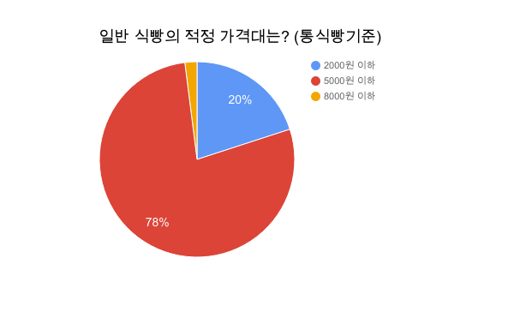
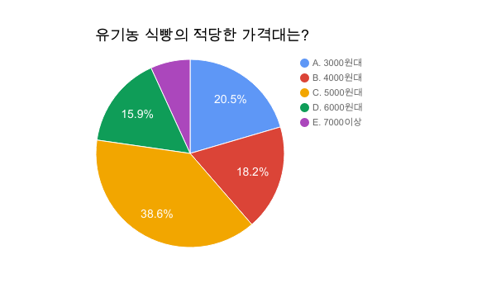
소비자분석 - 적정 가격대
일반 식빵 : 응답자 중 다수(98%)는 5000원 이하의 가격대를 적정하다고 응답
유기농 식빵 : 일반식빵보다 약간 가격이 비싸도 괜찮다

Slide 9
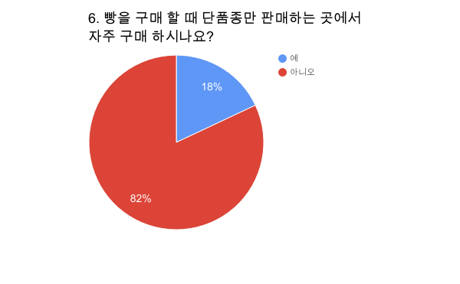
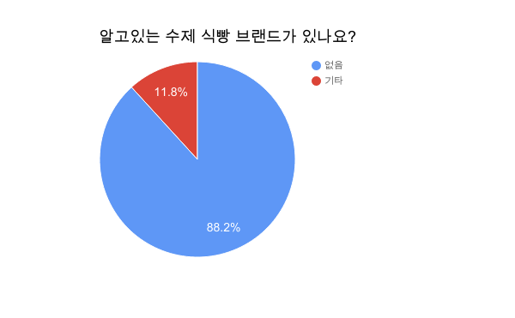
소비자분석-설문조사
단품종 베이커리를 잘 이용하지 않으며
인지도가 높은 수제식빵브랜드는 없는 편이다.

Slide 10
소비자 분석 결론
설문조사 결과
홈페이지 제작시
반영할 점
단품종 베이커리 이용률 저조
수제 식빵 전문점에 대한 인지도 부족
인지도 향상을 위한
브랜드 이미지 강조, 전문성을 부각

Slide 11
이미지 브레인 스토밍
건강한
유기농
맛있는
비싸다
영양
통밀빵
쌀빵
유기농식빵
수제식빵

Slide 12
키워드
건강한
유기농
맛있는
비싸다
영양
통밀빵
쌀빵
친근한
정감가는
건강한
따끈한
귀여운
부드러운
아담한
유기농
좋은 밀가루
갓 나온 빵
수제 식빵
유아 간식
건강한
유기농
Notes:
블로그에서 조사한 수제식빵전문점 방문 후기에서 나타난 긍정 키워드

Slide 13
S W O T
S t r e n g t h (강점) | W e a k n e s s (약점)
유기농 밀가루 사용 고품질의 한정 수량만 생산 당일 반죽, 당일 생산, 당일 판매 소규모로 운영되며 우리 동네 빵집이라는 친근함 전문적으로 식빵만을 고집하는 수제 식빵 전문점 180도 30분 온도, 시간 엄수 : 속이 편한 빵 | 한정수량 판매로 조기 마감 원가 자체가 비싸 식빵 가격이 비쌈 직접적인 마케팅이 없음
O p p o r t u n i t y (기회) | T h r e a t (위협)
손님들의 자발적인 홍보활동(입소문, 커뮤니티, 블로그 포스팅)을 통해 소문난 맛집으로 신뢰도 향상 기대 식빵 전문점에 대한 선호도 증가 | 식빵전문점의 증가 기존 대기업 프랜차이즈점의 견제

Slide 14
SWOT 결론
st 전략
가맹사업이 활발한 동종 경쟁 업체와 대기업과의 차별적 생산방식과 전문성 어필.
(오로지 식빵만을 고집하는 수제 식빵 전문점)
wo 전략
생산 시간이 늦고 비싼만큼의 맛과 품질 우수함을 보여준다(브랜드소개)
Notes:
WO전략을 위한 예시 사례 : 유기농 밀가루라서 소화가 잘 된다.
맛과 영양에 까다롭고
SO전략 : 사용하는 재료 공개(유기농 밀 - 사진 이미지),
당일 반죽이라는 슬로건을 통한 제품의 신선도
가족들이 식빵을 먹는 모습의 사진 첨부(건강한 이미지 부각)
SNS사용 -> 인스타그램 - 해시태그
WO전략 : 브랜드 소개부분에 사례를 넣는다
> 아이들도 안심하고 먹을 수 있는 유기농 건강 수제 식빵
: 아기 이유식 - 밀가루

Slide 15
Key function
효과적인 브랜드 이미지 전달
SO / 제품제작과정 보여주기 : 예) 반죽영상을 메인페이지에서 보여주기,
제작 과정이 담긴 사진 등
매장 및 제품에 대한 정보 전달
WO / 제품 설명 : 제품 사진 클릭 후 맛과 품질에 대한 신뢰감을 주는 설명 추가
(재료정보,영양정보 등)
Notes:
wt전략
-> w(약점)/t(위협)
- 시장의 위협을 회피하고 약점을 신속히 보완하는 것으로 철수전략이나
제품/시장 집중화 전략 등
>> 다른 식빵전문점은 가맹업에게 반죽을 납품하거나 냉동생질을 쓰게 하나
선정업체는 가맹점이어도 직접 반죽을 하도록 교육시키는 것을 내세운다.
>> 공식 홈페이지와 sns가 있음을 알리자
(밀도, 88브레드 > 공식 홈페이지가 있음을 알 수 있음)

Slide 16
Define
경쟁사 LAYOUT & IRI COLOR 분석
플로우차트
페르소나 & 저니맵
스토리보드(사이트맵)
Notes:
업무설계 : Discover 에서 발견한 문제점을 해결하는 방법

Slide 17
경쟁사 LAYOUT & IRI COLOR

Slide 18
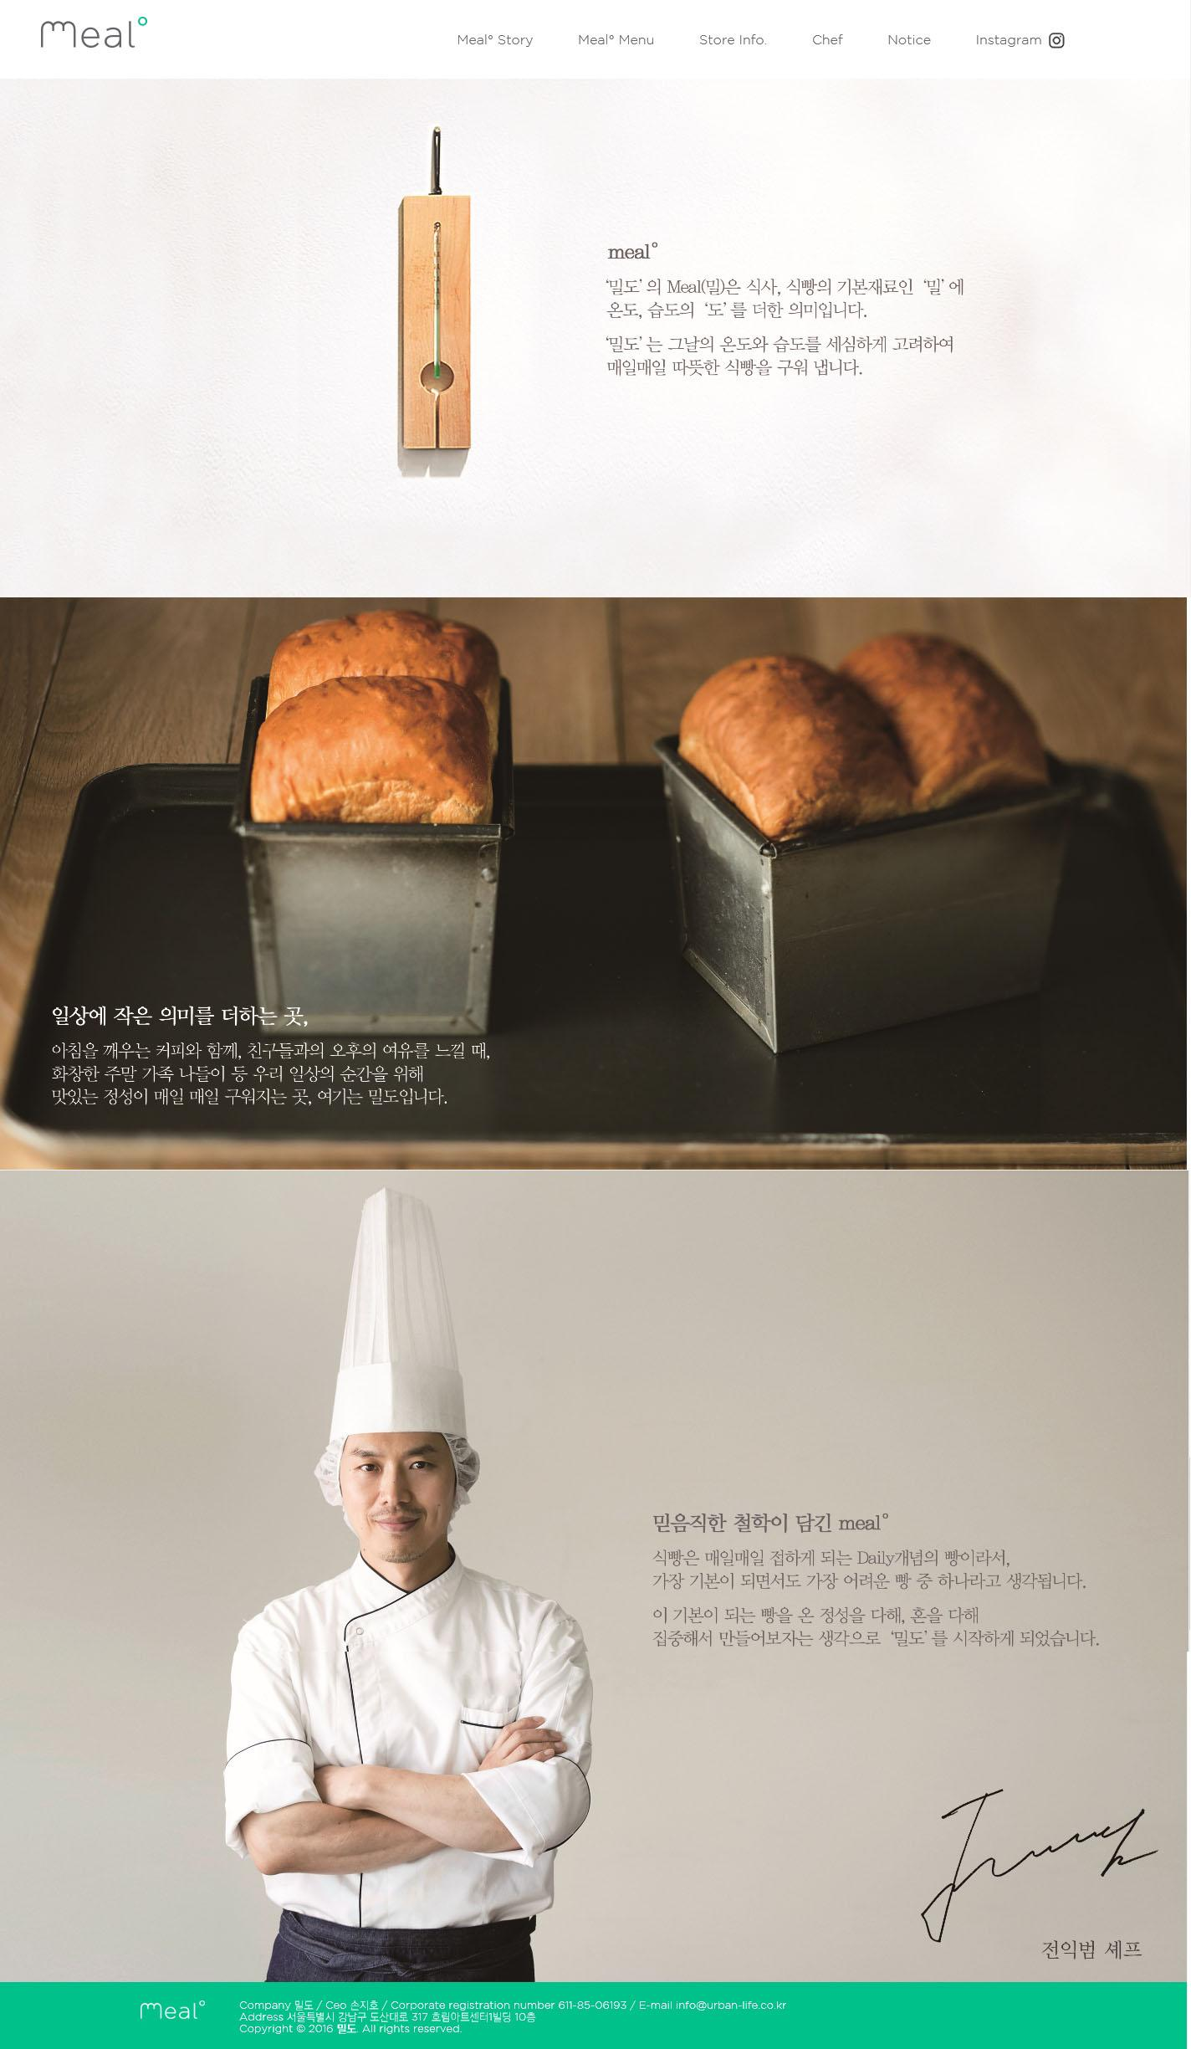
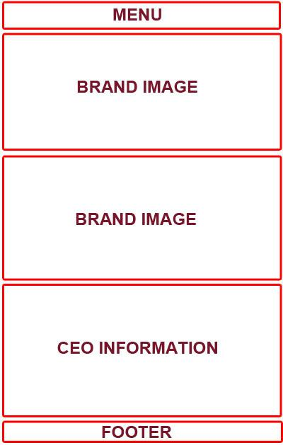
M e a l d o
스크롤 스타일

Slide 19
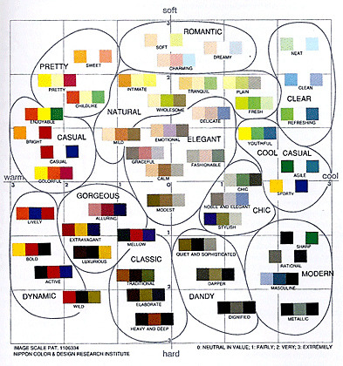

M e a l d o
신선한
깨끗한
맑은

Slide 20
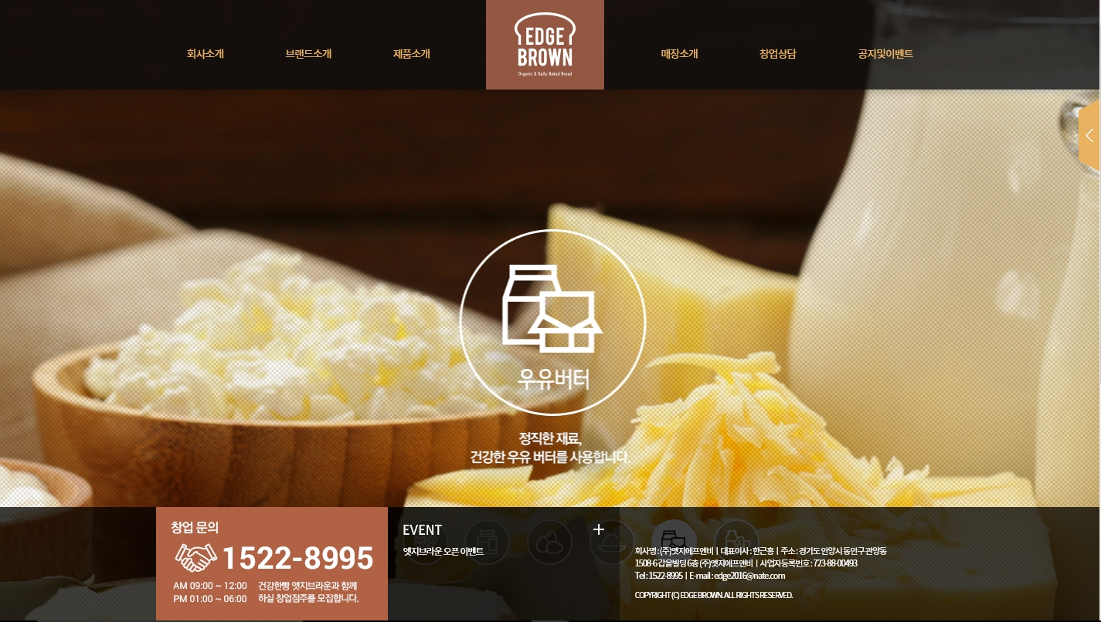
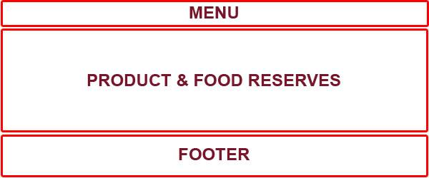
E d g e B r o w n
원페이지 스타일

Slide 21
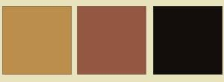
E d g e B r o w n
차분한 고전적인

Slide 22




COLOR SEARCH
SIGNATURE COLOR
경쟁업체 분석 및 브레인 스토밍을 통한 메인컬러 설정

Slide 23
사용성 테스트
나는 식빵이 먹고싶어 여러 식빵 전문점 홈페이지에 접속했다. 그 중에서 밀도와 엣지브라운 매장으로 방문 구매를 하기 위해 원하는 정보를 찾으려고한다.
http://www.edgebrown.co.kr/
http://mealdo.co.kr/
( 1 ) 가까운 매장 위치를 찾아주세요.
( 2 ) 제품 메뉴 정보를 찾아주세요.
심화인터뷰 : 어느 홈페이지가 더 보기 쉽고 원하는 정보를 빨리 찾을 수 있었나요?
그 이유는 무엇인가요?

Slide 24
사용성 테스트 조사 종합
밀도
네비게이션 메뉴 시인성 부족 (영어)
---------------------------------------------------------
디자인의 세련됨
제품에 대한 상세한 설명- 신뢰도▲
엣지브라운
글씨크기가 작고 자간이 너무 붙어 메뉴 항목 인식이 떨어짐
제품에 대한 자세한 설명 부족
팝업창으로 인한 시선 혼잡
---------------------------------------------------------
식품의 단면도-신뢰도▲

Slide 25
사용성 테스트 결론
문제점
해결
# 팝업창에 대해 불편함을 느낀 유저가 많음
# Navi창에서 메뉴를 한눈에 알아보기 힘들다는 의견이 많음
: UI 기능 설계시 사용자의 편리함을 고려하여 설계 - 단순함을 유지
: 컨텐츠를 한눈에 확인하기 편하도록 가독성을 고려한 디자인

Slide 26
플로우 차트
페이지 접속
메인페이지
둘러보기
업체 소개
브랜드
소개
접속 종료
상단 메뉴
제품 메뉴
각 메뉴별 정보
지점 보기
매장 정보
Notes:
플로우 차트랑 키펑션 연결점이 좀더 강조되었으면 좋겠다

Slide 27
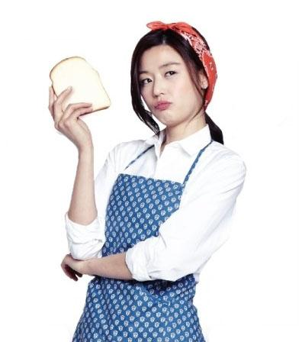
PERSONA A
프로필
직업 : 주부
나이 : 30대 중반
지역 : 구로구 신대방동 거주
가족사항 : 시부모님, 남편,아기
유입 전 상황
주부A씨는 가족이 다 함께 먹을 수 있는 식빵을 사려고한다. A씨에게는 이제 이유식을 시작하려는 아기가 있고 시댁 부모님과 남편은 소화기능이 약하기 때문에 유기농 밀을 사용한 건강하고 맛있는 식빵을 사고 싶어 한다.
Notes:
유입 전 상황 예시 : 주부 a 씨는 가족이 함께 먹을 식빵을 사려고 한다.
(미정)주부A씨는 식빵이 먹고 싶다. 그래서 가족들과 같이 먹을 수 있는 식빵을 사려 한다.
주부A씨에게는 이제 이유식을 시작하려는 아기가 있고 시댁부모님과 남편은 소화기능이 약하기 때문에
유기농 밀을 사용한 건강하고 맛있는 식빵을 사려고 한다.

Slide 28
JOURNEY MAP
집근처에 있는 식빵전문점을 검색
유기농 키워드로 상세 검색
홈페이지 발견 후 접속
navi 항목에서 메뉴정보 클릭
가까운 지점 정보 확인
매장정보 클릭
식빵에 대한
메뉴 확인
지점 오픈시간 확인
지점 방문
식빵 구입
Notes:
유기농 키워드 검색

Slide 29
스토리보드
ver1

Slide 30
HOME
ABOUT
MENU
STORE
MAIN PAGE
로고 이미지
Notes:
홈페이지 navi: 언니의 이야기 / 언니의 식빵 / 언니의 가게 (정윤)
메인페이지 후보 생각하기
예) 밀가루 반죽 영상
1.브랜드 :
연혁
창업스토리 - 4자매 소개
2.메뉴
생산시간 - 모든 지점 동일한지 여부 확인
제품설명 - 원페이지 / 페이지 추가
3.지점
지점 나열 방식 - 바둑판(사진이미지와 함께, 텍스트만)
지도(보류 - 구글지도, 네이버지도)
<보류>> 지점스토리, 인스타그램

Slide 31
HOME
ABOUT
MENU
STORE
MAIN PAGE
SLIDE
브랜드 슬로건
이미지

Slide 32
로고
HOME
ABOUT
MENU
STORE
ABOUT
ABOUT
브랜드 스토리
사진
사진
사진
Notes:
홈페이지 navi: 언니의 이야기 / 언니의 식빵 / 언니의 가게 (정윤)
메인페이지 후보 생각하기
예) 밀가루 반죽 영상
1.브랜드 :
연혁
창업스토리 - 4자매 소개
2.메뉴
생산시간 - 모든 지점 동일한지 여부 확인
제품설명 - 원페이지 / 페이지 추가
3.지점
지점 나열 방식 - 바둑판(사진이미지와 함께, 텍스트만)
지도(보류 - 구글지도, 네이버지도)
<보류>> 지점스토리, 인스타그램

Slide 33
로고
HOME
ABOUT
MENU
STORE
MENU
MENU
제품 사진
제품 사진
제품 사진
제품 설명
제품 설명
제품 설명
제품 사진
제품 사진
제품 사진
제품 설명
제품 설명
제품 설명
제품 사진
제품 사진
제품 사진
제품 설명
제품 설명
제품 설명

Slide 34
로고
HOME
ABOUT
MENU
STORE
STORE
STORE
매장 주소
매장 전화번호
지도
Notes:
매장안내 메뉴
지도를 클릭했을 경우 새로운 탭에서 지도가 뜨면 사용자 입장에서 조금 귀찮다는 느낌을 받는다.

Slide 35
스토리보드 - 모바일

Slide 36
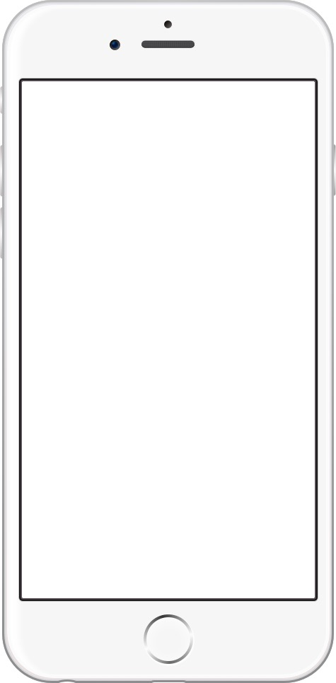
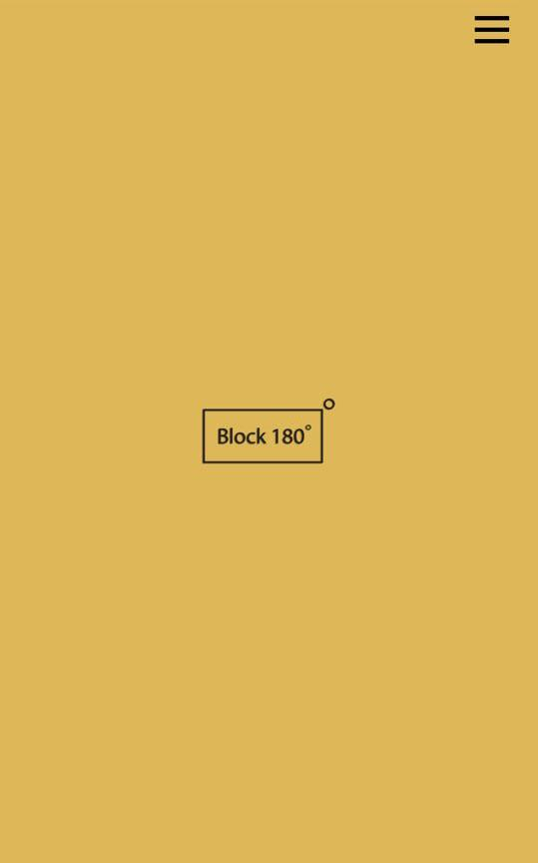
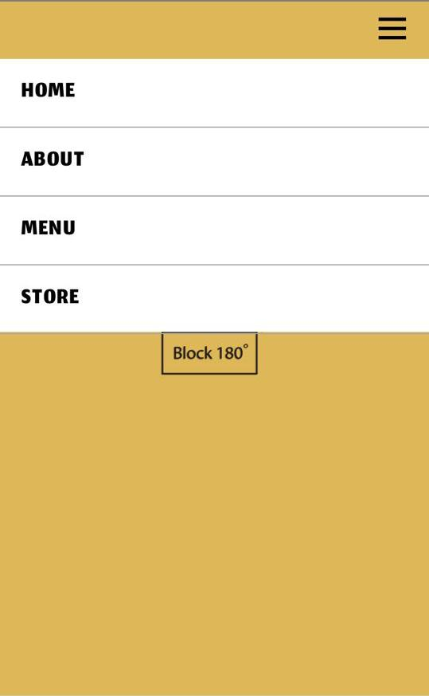
모바일 메인 페이지-1
네비 버튼
로고
포인트컬러 배경
Notes:
모바일은 영상 생략 (데이터때문에)

Slide 37
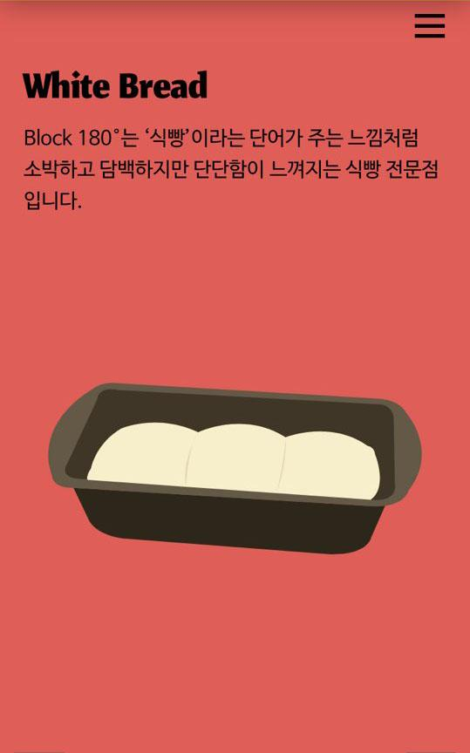
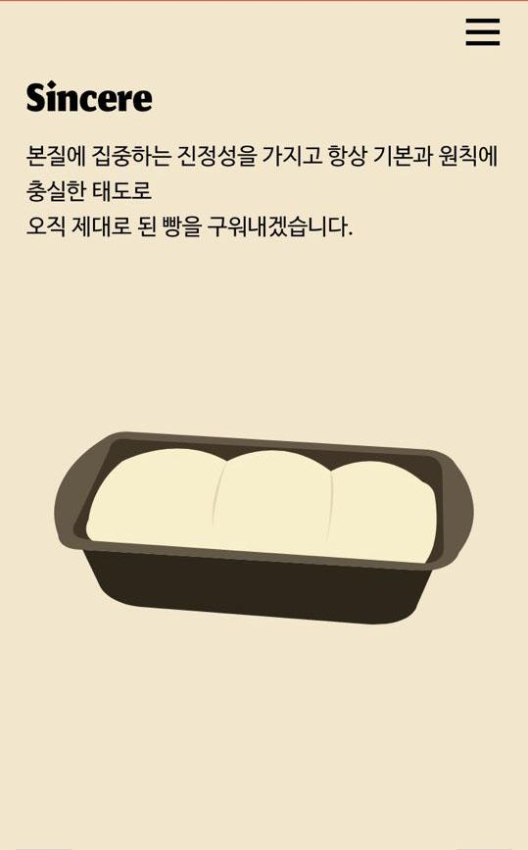
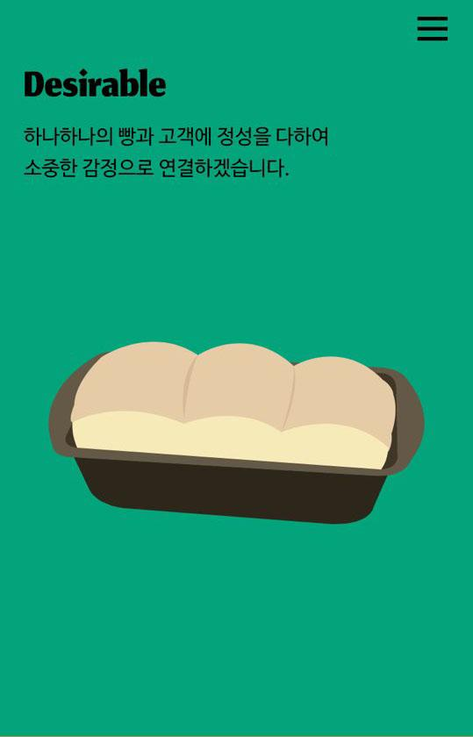
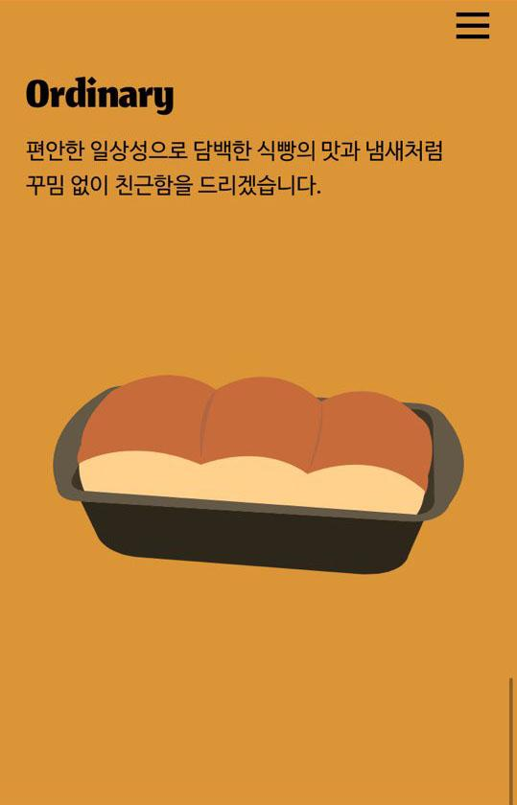
모바일 메인 페이지-2
브랜드 슬로건
이미지

Slide 38
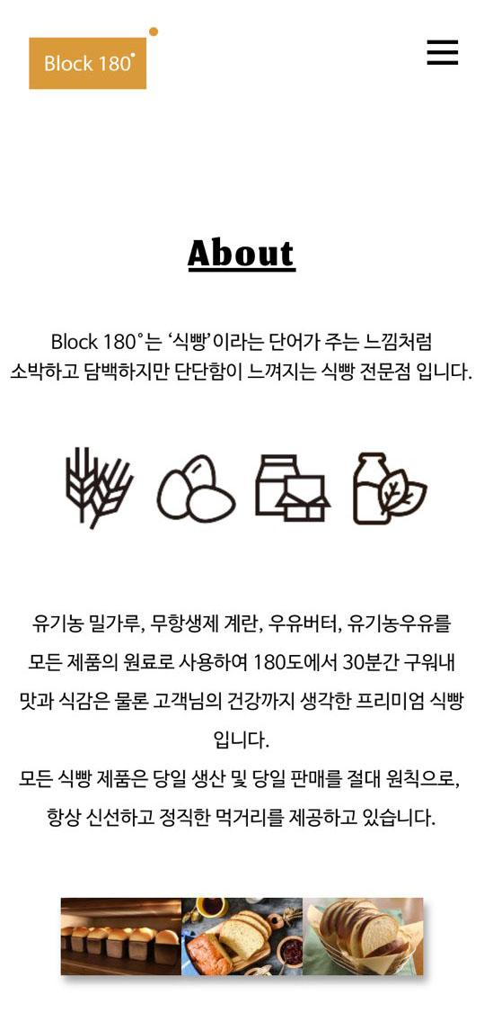
모바일 상세 페이지- 1
로고
About
브랜드 스토리
사진
사진
사진

Slide 39
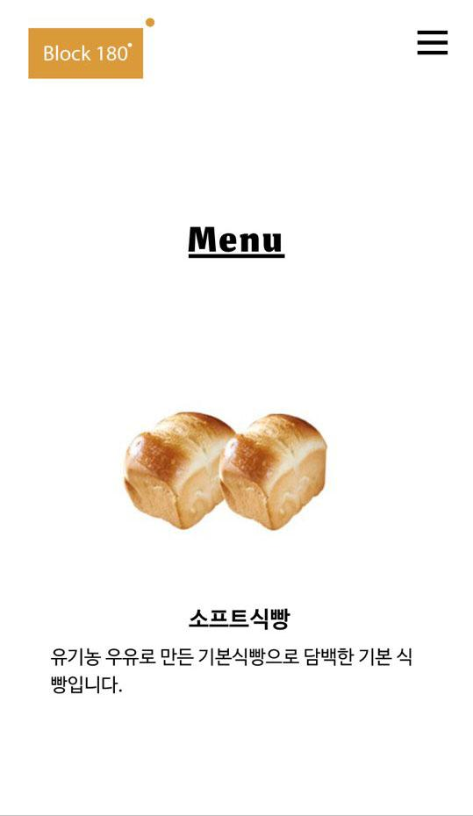
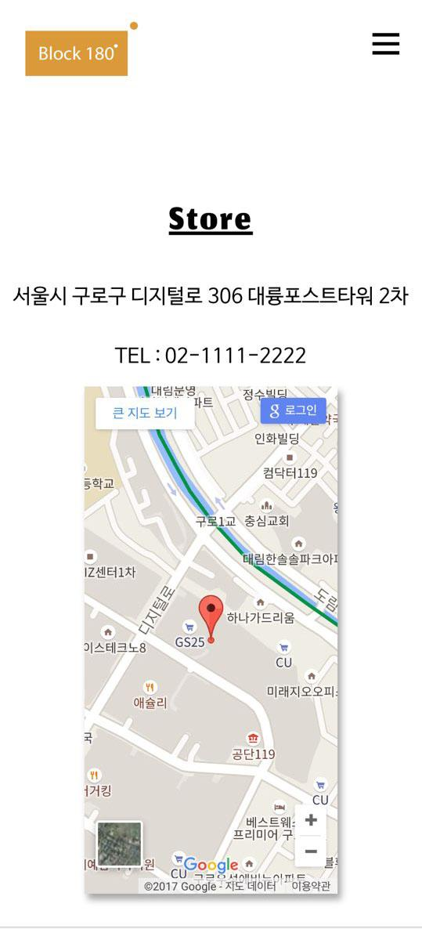
모바일 상세 페이지- 2
로고
로고
Menu
Store
제품 사진
매장 정보
매장 지도
제품 설명

Slide 40
END -

